Slide 1
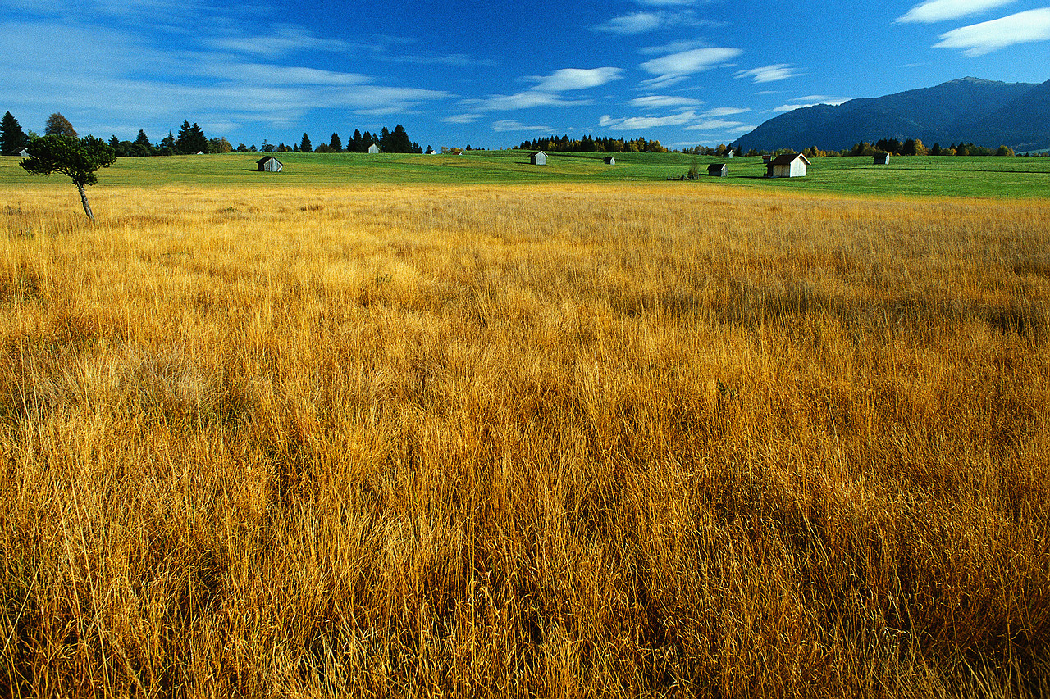
Quelles nouvelles destinations pour notre poulet agriculture biologique ?
Etude pour la Poule Qui Chante
Candice Plainfossé – Data analyst
Octobre 2024

Slide 2
Au programme
Objectifs de l’étude
Processus de recherche et de collecte des données
Prétraitements, Features engineering et transformation de données
Réduction de dimension des données en variables synthétiques (ACP)
Classification des pays en groupes (CAH et méthode K-Means)
Choix des pays où exporter

Slide 3
Objectifs de la mission
Mission d’étude pour La poule qui chante, entreprise française d’agroalimentaire dont l’activité principale est l’élevage et la vente de poulets sous le label “Poulet Agriculture Biologique”.
La direction de l’entreprise souhaite évaluer la possibilité de se développer à l'international et souhaite une première étude sur l’export de son produit phare.
Aucun pays particulier ni aucun continent n'est pour le moment choisi.
→ Cette étude débouche sur des propositions argumentées.

Slide 4
Recherche et collecte de données
Analyse PESTEL : quels éléments-clés peuvent être utiles à notre étude ?
Situation politique
La stabilité politique est propice aux échanges commerciaux
Situation socio-économique, démographique et infrastructures
Le niveau de développement d’un pays (et son évolution) a un impact sur la consommation alimentaire
Les infrastructures logistiques (ex. transport, voies de communication) et le niveau de facilité à faire des affaires notamment en import-export (formalité, sécurité, etc.) sont importants pour assurer la circulation des marchandises et leur acheminement sur les lieux de vente.
Situation des marchés nationaux de viandes de volailles
L’existence d’importation et de production de poulet à considérer
Le niveau des droits de douane est à prendre en compte
→ Au niveau mondial, le marché du poulet est en croissance
Marché du bio
Quel est le niveau de consommation des produits issus de l’agriculture biologique ?
→ Le bio est davantage développé dans les pays dit à revenus élevés : les marchés principaux en viande de volailles bio sont l’Union européenne et les Etats-Unis.

Slide 5
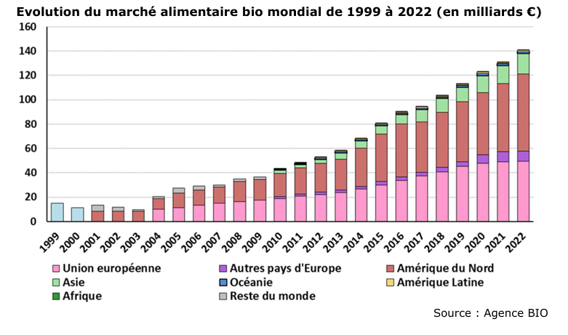
Recherche sur le marché du bio
Source : rapport Organic-Worldwide-2024 de l’Agence Bio

Slide 6
Collecte de données
World Bank Open Data : accès gratuit aux données liées au développement au sens large. Cette base permet des extractions sur mesure où l’on sélectionne les aires géographiques, la temporalité souhaitée, l’indicateur utile précis. Haute fiabilité.
Data FAO (FAOSTAT ) : données liées à la disponibilité alimentaire en viande de volailles
Agence Bio : Agence française pour le développement et la promotion de l'agriculture biologique : rapport annuel
L'Institut de recherche de l'agriculture biologique FiBL : un des principaux instituts mondiaux de recherche pour l’agriculture biologique et un site dont il est acteur : https://www.organic-world.net/statistics/statistics-data-collection.html

Slide 7
Données collectées
Tables concernant la richesse du pays (revenu intérieur brut par habitant, taux de croissance du PIB par habitant, taux de croissance annuel)
Tables liées au commerce (score facilité business, score commerce transfontalier, droits de douane, score logistique)
Tables concernant la population (chiffres, croissance, % de population urbaine, évolution de la population urbaine et espérance de vie à la naissance)
Tables concernant l'alimentation (disponibilité liée à la viande de volailles, % absence d’accès à une alimentation saine)
Table sur la situation politique (score de stabilité politique)

Slide 8
Prétraitement et nettoyage des données
Tables | Source | Nettoyage via Power Query | Dim (r,c)
revenuparhabitant2022 | WB | Retrait des titres et infos inutiles Retrait des colonnes inutiles (code pays) Renommer colonne Pays Transformer les caractères désignant du vide en cellules vides Retrait cellules vides Renommer en français certains indicateurs Changer l’unité de certaines variables (population) | 2, 242
revenuparhabitant_taux_2021 | WB |  | 2, 255
Taux_croissance_annuel2022 | WB |  | 2,248
Doing_business_2019 | WB |  | 2, 191
Commerce_transfontalier2019 | WB |  | 2, 189
Droits_douane2021 | WB |  | 2, 160
score_logistique_2018 | WB |  | 2, 167
population_2023 | WB |  | 2,217
Croissance_pop2023 | WB |  | 2, 223
popurbaine%2023 | WB |  | 2, 211
popurbaine_evol_2023 | WB |  | 2, 219
esperance_de_vie_2022 | WB |  | 2, 209
disponibilite_viande_volailles2022 | FAO | + Ajout d’une colonne concaténée Elément + Unité pour la transformation (Python) | 6, 1450
No_acces_alimentation_saine2022 | WB | Retrait des titres et infos inutiles Retrait des colonnes inutiles (code pays) Renommer colonne Pays Transformer les caractères désignant du vide en cellules vides Retrait cellules vides Renommer en français les indicateurs Fusion de 2 catégories en une seule pour simplifier les catégories de revenus | 2, 146
Stabilite_politique_2022 | WB |  | 2, 196
Pays_categorie_revenus | WB |  | 2, 218

Slide 9
Analyse exploratoire et transformation des données
1. Analyse exploratoire des 16 datasets importés
Dimension de la table (lignes et colonnes)
Types des variables (avec corrections éventuelles)
Présence de données manquantes
Présence de doublons
Mesures de tendance centrale et de dispersion des variables
Graphique de distribution
2. Features engineering : 3 nouvelles variables élaborées :
importVolailles_pour100khab
Part_volailles_importée
Production_Volailles_100Khab
3. Fusion de toutes les tables
4. Qualification de la nouvelle table aux attendus :
minimum 100 pays = OK (105)
minimum 60% de la population mondiale couverte = OK (>79%)

Slide 10
Dataset complet
105 lignes correspondant à 105 pays différents
19 variables en colonnes :
18 variables quantitatives
Disponibilité alimentaire (Kcal/personne/jour)
Disponibilité alimentaire en quantité (kg/personne/an)
Population
importVolailles_pour100khab
Proportion_volailles_importée
GDP_per_capita
GDP_per_capita_growth%
Taux_croissancePIB
score_facilite_business
Trading_accross_borders
taux_droits_douane
Score_performance_logistique
Croissance_pop (%)
part_pop_urbaine%
Esperance_vie_naissance (années)
Absence_acces_alimentation_saine (%pop)
indice_stabilité_politique
1 variable qualitative
Groupe_revenus
Les deux variables Population et Taux_croissancePIB sont les deux seules variables qui ne sont pas significativement différentes selon les trois catégories de la variable groupe_revenus

Slide 11
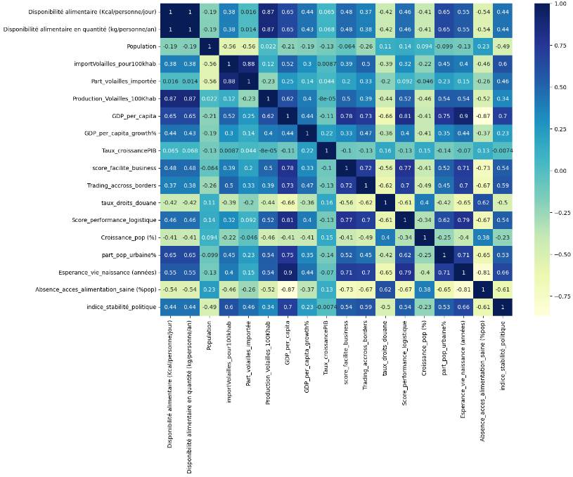
Corrélations entre les variables quantitatives
Réduction de dimension
- Étape 1

Slide 12
Parti-pris de réduction sur la base de la matrice des corrélations
Réduction de dimension – étape 1
Variables quanti conservées | Variables quanti mises de côté
dispo alimentaire en kg /an/pers | Dispo alimentaire en kcal/j/pers
taux d'importation pour 100k hab | Part_volailles_importée
Autosuffisance_alim_volailles
Absence_acces_alimentation_saine (%pop)
GDP_per_capita | Taux_croissancePIB
GDP_per_capita_growth% | Croissance_pop (%)
Trading_accross_borders | score_facilite_business
taux_droits_douane | Score_performance_logistique
part_pop_urbaine% | Esperance_vie_naissance (années)
indice_stabilité_politique | Population

Slide 13
Sur la base des variables conservées, l’étude par groupe de revenus et l’étude business
Ebauche du profil –type des pays recherchés
Variables | Valeurs
dispo alimentaire en kg /an/pers | ?
taux d'importation pour 100k hab | Plutôt élevé
Autosuffisance_alim_volailles | ?
Absence_acces_alimentation_saine (%pop) | faible
GDP_per_capita | élevé
GDP_per_capita_growth% | ?
Trading_accross_borders | élevé
taux_droits_douane | faible
part_pop_urbaine% | élevé
indice_stabilité_politique | élevé

Slide 14
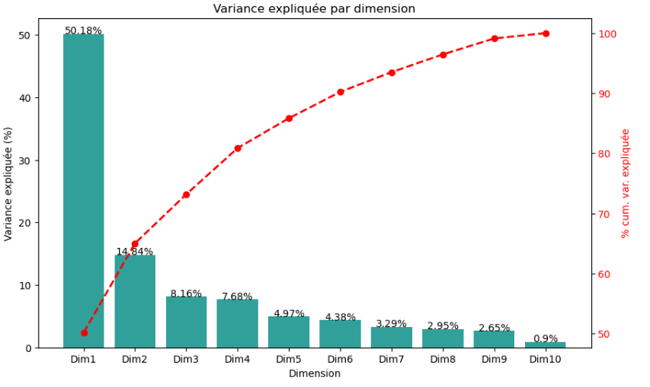
Analyse en composantes principales ACP (PC – F - nouvelles dimensions) pour synthétiser les variables
Réduction de dimension – étape 2
80,9%

Slide 15
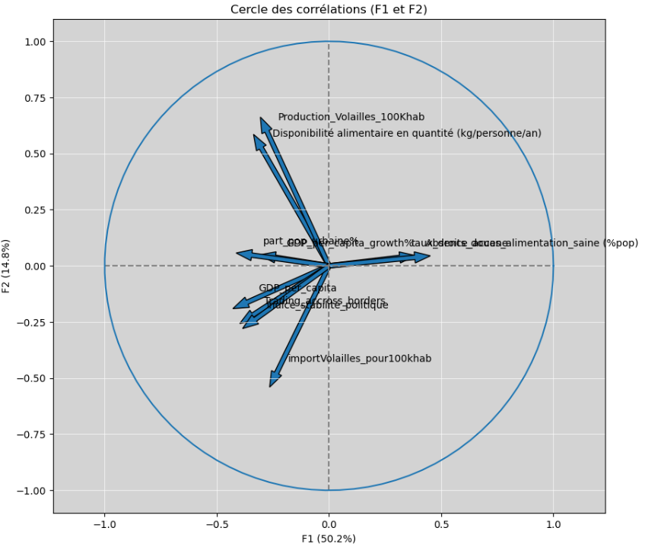
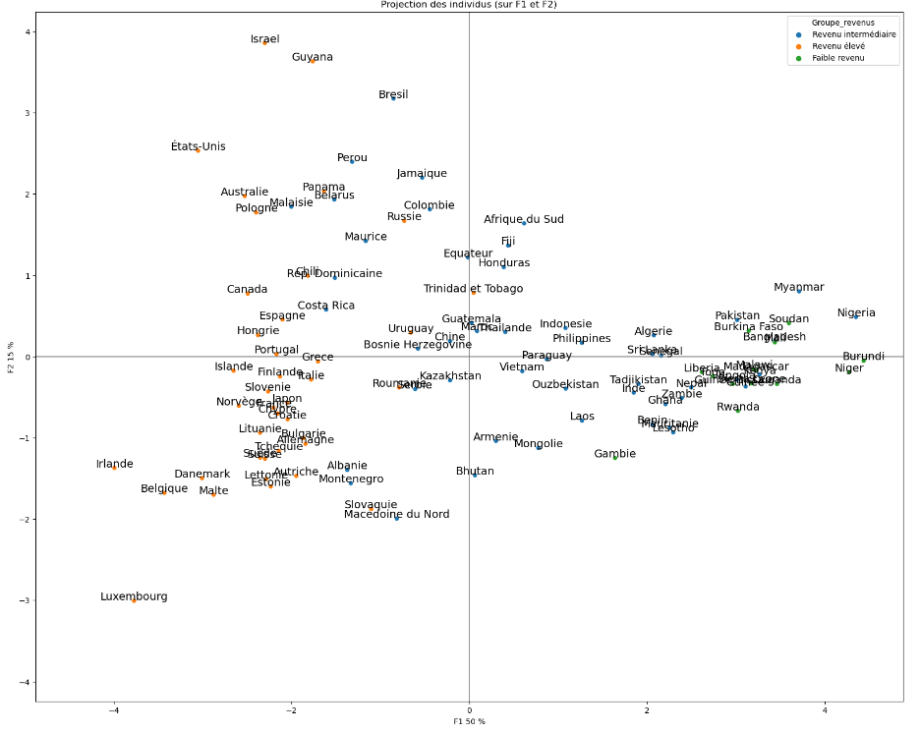
Interpréter les 2 1ères nouvelles variables synthétiques
Réduction de dimension – étape 2
Nouvelles variables : PC1 – sous_développement
PC2- DispoAlim_Production

Slide 16
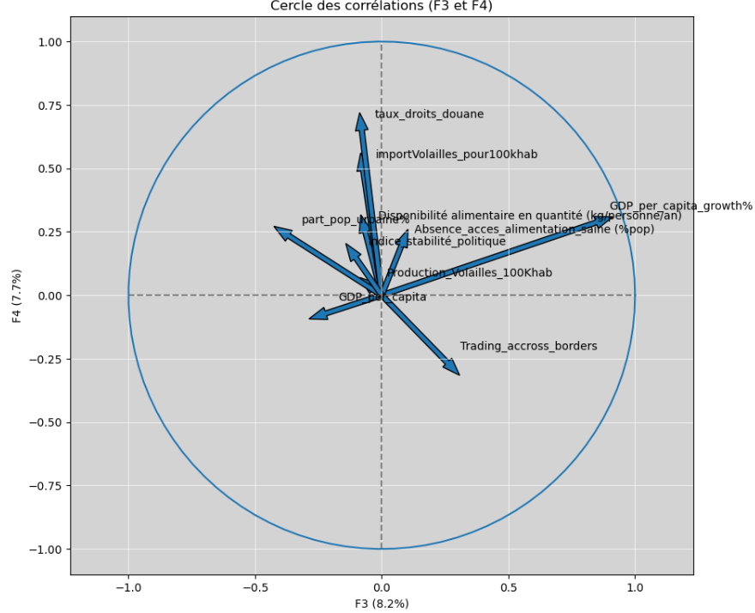
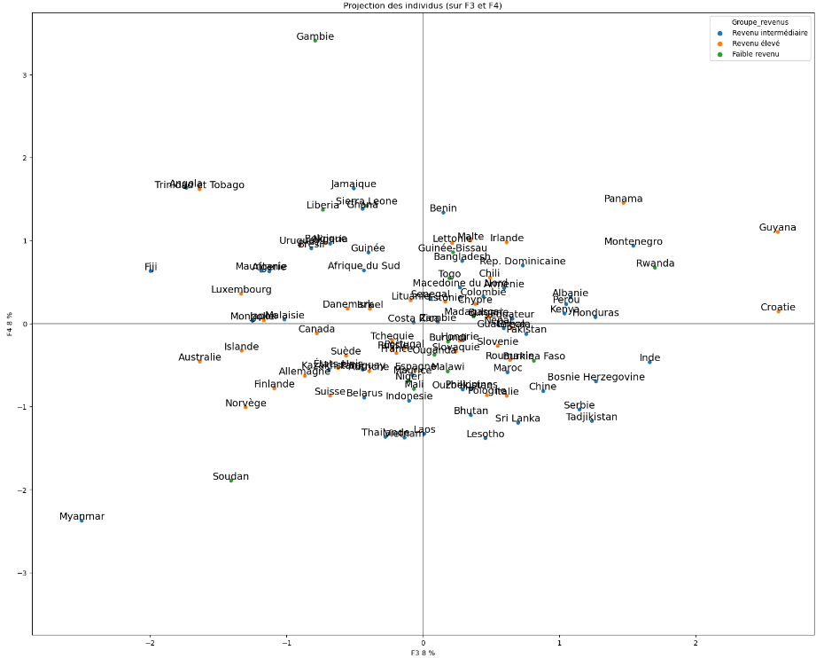
Interpréter les variables synthétiques n°3 et 4
Réduction de dimension – étape 2
Nouvelles variables : PC3 – Croissance_PIB
PC4- Commerce transfontalier

Slide 17
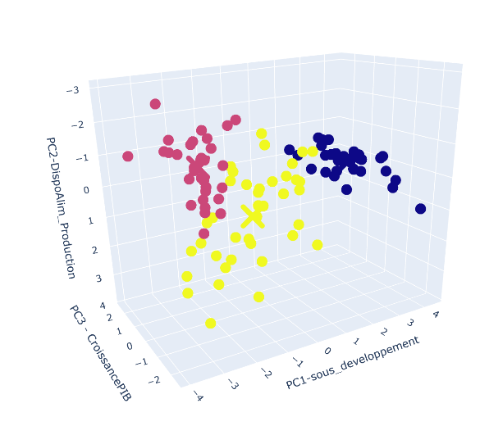
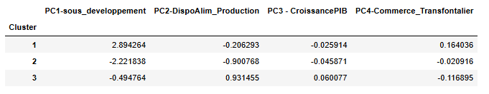
Méthode de la classification ascendante hiérarchique sur le dataset issu de l’ACP
Classification des pays en groupes
Caractéristiques Cluster 2 :
Développement socio-économique élevé
Disponibilité alimentaire et production volailles inférieures à la moyenne
Composition → Albanie, Allemagne, Autriche, Belgique, Bulgarie, Canada, Chypre, Costa Rica, Croatie, Danemark, Espagne, Estonie, Finlande, France, Grece, Hongrie, Irlande, Islande, Italie, Japon, Lettonie, Lituanie, Luxembourg, Macedoine du Nord, Malte, Montenegro, Norvège, Portugal, Slovaquie, Slovenie, Suisse, Suède, Tchequie.
Répartition par cluster :
1 - 32 pays
2 - 33 pays : groupe retenu pour le projet
3 - 39 pays

Slide 18
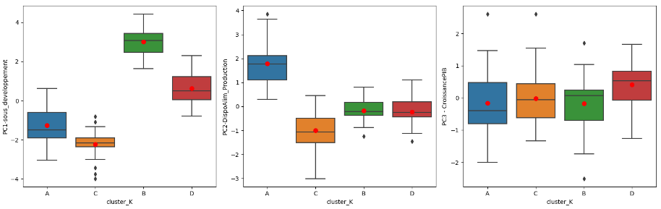
KMeans sur le dataset issu de l’ACP
Classification des pays en groupes
Caractéristiques cluster_K C (similaire Cluster CAH) :
Richesse socio-économique et développement
Disponibilité et production inférieures à la moyenne
Croissance à la moyenne
Répartition par cluster_K :
A : 23
B : 28
C : 31 groupe retenu
D : 22
Choix de 4 groupes à la lecture du graphique des inerties.
Composition → Albanie, Allemagne, Autriche, Belgique, Bulgarie, Chypre, Croatie, Danemark, Espagne, Estonie, Finlande, France, Grece, Hongrie, Irlande, Islande, Italie, Japon, Lettonie, Lituanie, Luxembourg, Macedoine du Nord, Malte, Montenegro, Norvège, Portugal, Slovaquie, Slovenie, Suisse, Suède, Tchequie.
Comparaison entre les 2 méthodes :
Grande similarité des 2 groupes retenus
2 pays en + en CAH (Costa-Rica et Canada)
Choix du clustering effectué par KMeans

Slide 19
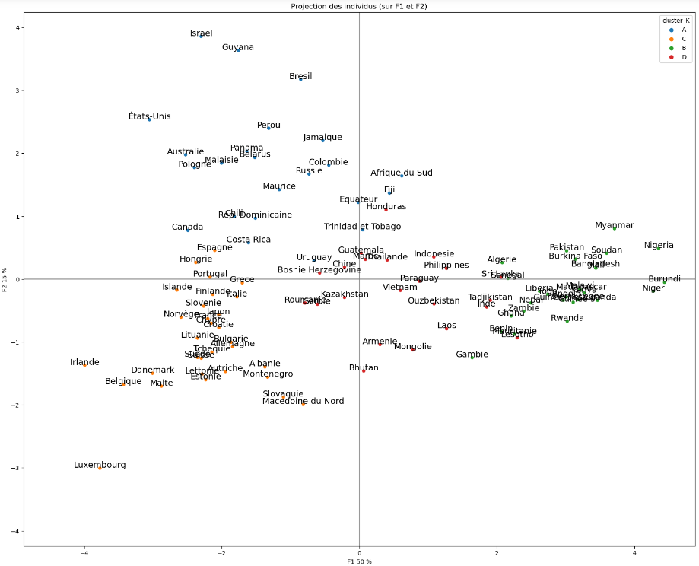
KMeans sur le dataset issu de l’ACP
Classification des pays par cluster
Groupe C (orange) :
Richesse et développement
Moindre production et disponibilité de viande de volailles

Slide 20
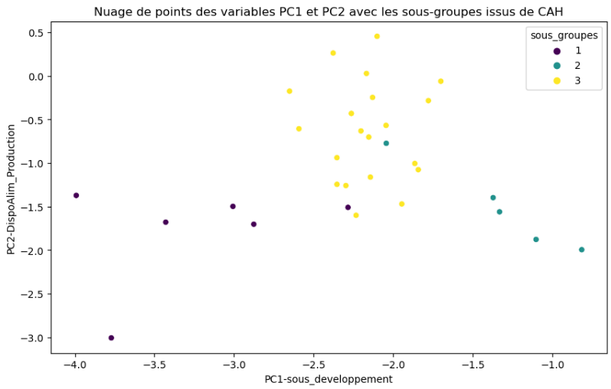
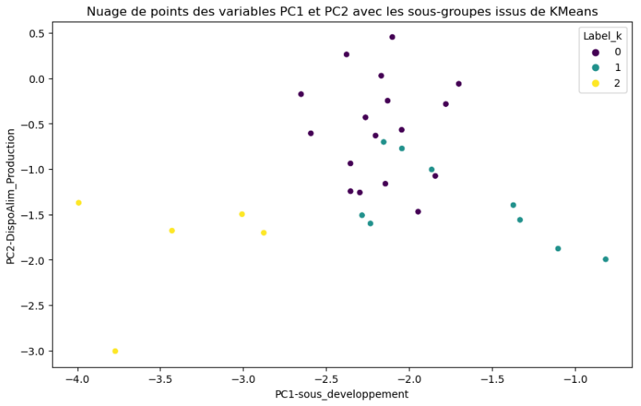
Méthode CAH et K-Means : quelques différences mais difficile de considérer la meilleure option.
Nouvelle classification des pays du sous-groupe retenu
Groupe 1 : Belgique, Danemark, Irlande, Lettonie, Luxembourg, Malte
Groupe 2 : Albanie, Croatie, Macedoine du Nord, Montenegro, Slovaquie
Groupe 3 : Allemagne, Autriche, Bulgarie, Chypre, Espagne, Estonie, Finlande, France, Grece, Hongrie, Islande, Italie, Japon, Lituanie, Norvège, Portugal, Slovenie, Suisse, Suède, Tchequie
Cluster 2 : Belgique, Danemark, Irlande, Luxembourg, Malte
Cluster 1 : Albanie, Bulgarie, Chypre, Croatie, Estonie, Lettonie, Macedoine du Nord, Montenegro, Slovaquie
Cluster 0 : Allemagne, Autriche, Espagne, Finlande, France, Grece, Hongrie, Islande, Italie, Japon, Lituanie, Norvège, Portugal, Slovenie, Suisse, Suède, Tchequie

Slide 21
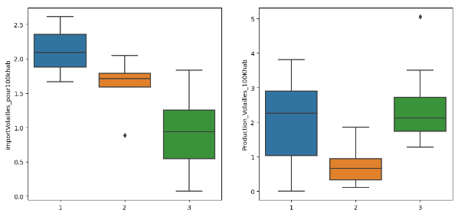
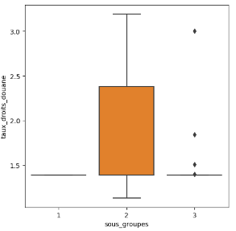
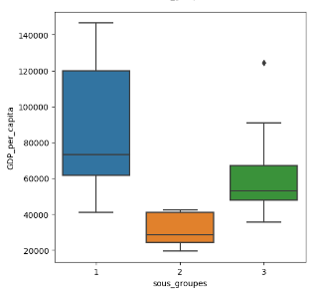
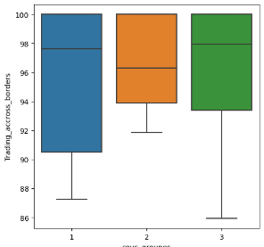
Retour aux données brutes sur les pays retenus
(sous-groupe 3 de CAH)
19 pays restants :
Allemagne
Autriche
Bulgarie
Chypre
Espagne
Estonie
Finlande
Grece
Hongrie
Islande
Italie
Lituanie
Norvège
Portugal
Slovenie
Suisse
Suède
Tchequie
Focalisons l’analyse sur :
Niveau d’importation
Niveau de production
Taux de droits de douane
Score commercial transfontière
PIB par habitant
+ principe du « Lookalike » : groupe où se trouve la France
+ Retrait du Japon trop distant

Slide 22
Utilisons les informations sur les marchés du bio pour qualifier notre « shortlist »
Enrichir les données pour mieux choisir :
Proposition de pays basée sur les critères suivants (à adapter si besoin) :
Consommation en bio par personne[€/personne] >= 50
ET
Import Volailles pour 100 000 hab en milliers de tonnes >= 0.9
ET
Part Viande de volailles importée >= 41
Puis les pays sont rangés par taille de leur population pour prendre en compte la taille du marché.
Pays | Pop° | Conso bio par capita € | Import volailles | Part import % | Prod° volailles
1. Allemagne | 84M | 181 | 0.93 | 57 | 1.78
2. Suède | 11M | 247 | 0.93 | 57 | 1.63
3. Autriche | 9M | 274 | 1.33 | 71 | 1.66
4. Estonie | 1.4M | 72 | 1.83 | 89 | 1.7
Ces pays répondent également aux impératifs de proximité géographique inhérents à l’éthique de la production biologique; et, qui sont, par conséquent importants pour l’image de la Poule qui chante.

Slide 23
Merci de votre attention Place aux questions
Etude pour la Poule Qui Chante
Candice Plainfossé – Data analyst
candice.plainfo@gmail.com

